Slide 1
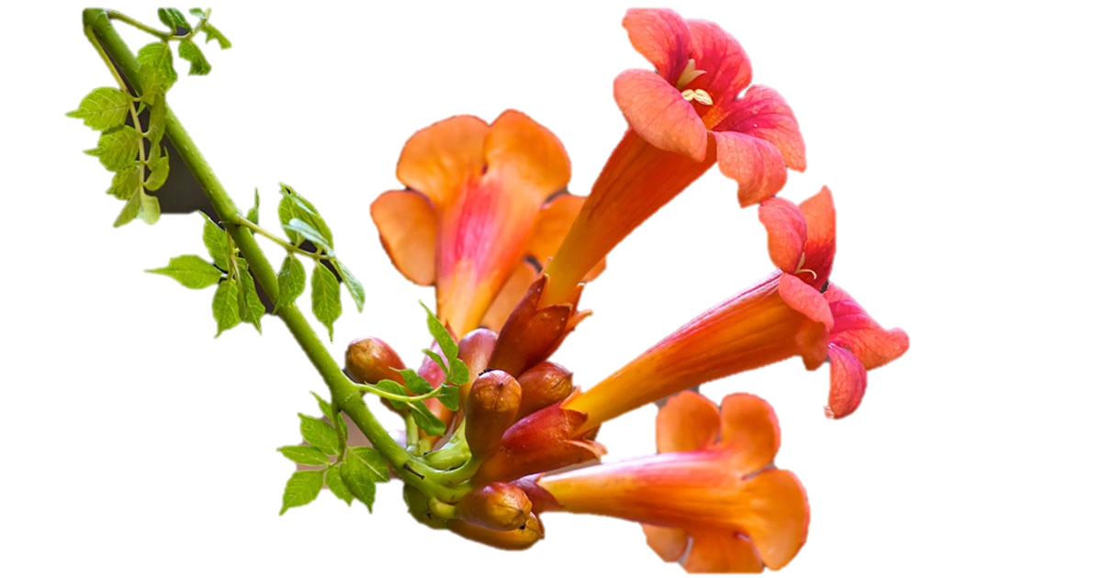
স্বাগতম

Slide 2
পরিচিতি
প্রকৌ, মোঃ মোস্তাফিজুর রহমান খান
ডিপ্লোমা ইন ইঞ্জিনিয়ারিং (কম্পিউটার)
আধ্যক্ষ(ভারপ্রাপ্ত) ও
প্রভাষক (কম্পিউটার অপারেশন)
ছোটবাইশদিয়া বিজনেস ম্যানেজমেন্ট ইন্সটিটিউট,
রাঙ্গাবালী, পটুয়াখালী।
মোবাইল : ০১৭৪৬১২০৯২৩
Email-www.engmrkhan8@gmail.com
শ্রেণিঃ দ্বাদশ
বিষয়ঃ কম্পিউটার অফিস এপ্লিকেশন-২
অধ্যায়ঃ 3য়
পাঠঃ ৩-৪ (বিট,বাইট,কিলোবাইট,মেগাবাইট)
সময়ঃ ৫০ মিনিট

Slide 3
ছবি গুলো দেখে কি বুঝলাম?
Notes:
Notes to presenter:
What is your purpose for sharing this reflection?
Is it at the end of a unit or project?
Are you sharing this reflection, at the attainment of a learning goal you set for yourself?
Is it at the end of a course?
State your purpose for the reflection or even the purpose of the learning experience or learning goal. Be clear and be specific in stating your purpose.

Slide 4
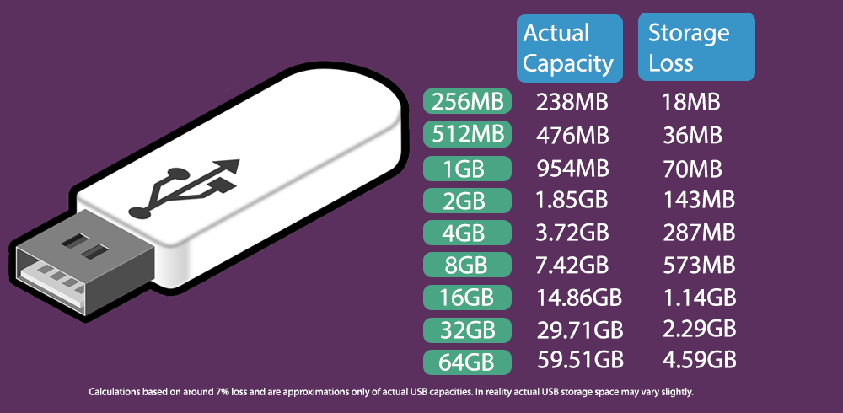
শিখন ফল
এই পাঠ শেষে আমরা যা শিখবো……
বিট, বাইট, কিলোবাইট, মেগাবাইট,গিগাবাইট এর সম্পার্কে বলতে পারবো।
Notes:
Notes to presenter:
Description of what you learned in your own words on one side.
Include information about the topic
Details about the topic will also be helpful here.
Tell the story of your learning experience. Just like a story there should always be a beginning, middle and an end.
On the other side, you can add a graphic that provides evidence of what you learned.
Feel free to use more than one slide to reflect upon your process. It also helps to add some video of your process.

Slide 5
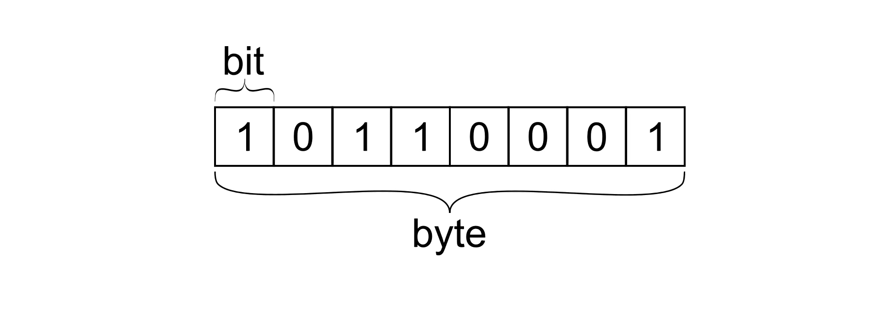
বিট
কম্পিউটারের বাইনারি পদ্ধতিতে ০ এবং ১ কে বিট বলে। একটি অক্ষর(বাইনারি পদ্ধতিতে ০ এবং ১) যতটুকু জায়গা দখল করে তাকে এক(১) বিট বলে। অর্থাৎ ০ ও ১ এর সংক্ষিপ্ত রূপকে বিট বলে।
Notes:
Notes to presenter:
What did you think at first?
What obstacles did you encounter along the way?
How did you overcome those obstacles?
What images can you add to support your process?
This SmartArt allows you add images and text to help outline your process. If a picture is worth a thousand words, then pictures and words should help you communicate this reflection on learning perfectly! You can always click on Insert>SmartArt to change this graphic or select the graphic and click on the Design contextual menu to change the colors.
Feel free to use more than one slide to reflect upon your process. It also helps to add some video of your process.

Slide 6
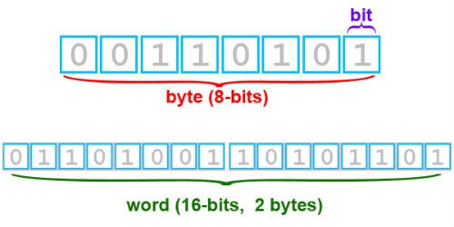
বাইট
আটটি(৮) অক্ষর (বাইনারি পদ্ধতিতে ০ এবং ১) যতটুকু জায়গা দখল করে তাকে এক(১) বাইট বলে। অর্থাৎ আট(৮) বিট সমান এক(১) বাইট।
Notes:
Notes to presenter:
What did you think at first?
What obstacles did you encounter along the way?
How did you overcome those obstacles?
What images can you add to support your process?
This SmartArt allows you add images and text to help outline your process. If a picture is worth a thousand words, then pictures and words should help you communicate this reflection on learning perfectly! You can always click on Insert>SmartArt to change this graphic or select the graphic and click on the Design contextual menu to change the colors.
Feel free to use more than one slide to reflect upon your process. It also helps to add some video of your process.

Slide 7
বিট বাইট এর সূত্র
*বিট ও বাইট এর সূত্রগুলোঃ
৮ বিট(Bit) = ১ বাইট(Byte)
১০২৪ বাইট(Byte) = ১ কিলোবাইট(কেবি)(KB)
১০২৪ কিলোবাইট(Kilobyte) = ১ মেগাবাইট(এমবি)(MB)
১০২৪ মেগাবাইট (Terabyte) = ১ গিগাবাইট(জিবি)(GB)
১০২৪গিগাবাইট(Gigabyte) = ১ টেরাবাইট(টিবি)(TB)
১০২৪ টেরাবাই(Terabyte) = ১ পেটাবাইট(পিবি)(PB)
১০২৪ পেটাবাইট (Petabyte) = ১ এক্সাবাইট(এক্সবি)(EB)
১০২৪ এক্সাবাইট (Exabyte) = ১ জেটাবাইট(জেবি)(ZB)
১০২৪ জেটাবাইট (Zettabyte) = ১ ইয়োটাবাইট(ইয়োবি)(YB)
১০২৪ ইয়োটাবাইট(Yottabyte) = .....
Notes:
Notes to presenter:
What did you think at first?
What obstacles did you encounter along the way?
How did you overcome those obstacles?
What images can you add to support your process?
This SmartArt allows you add images and text to help outline your process. If a picture is worth a thousand words, then pictures and words should help you communicate this reflection on learning perfectly! You can always click on Insert>SmartArt to change this graphic or select the graphic and click on the Design contextual menu to change the colors.
Feel free to use more than one slide to reflect upon your process. It also helps to add some video of your process.

Slide 8
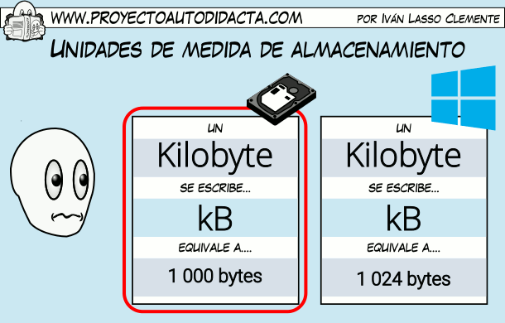
কিলোবাইট
কিলোর অর্থ ১০^{৩}, বা ১০০০।সুতরাং ১ কিলো বিট= ১০০০ বিট। তবে ১ কিলোবাইট হবে ১০২৪ বাইট এর সমান। KB বা kilobyte।
Notes:
Notes to presenter:
What did you think at first?
What obstacles did you encounter along the way?
How did you overcome those obstacles?
What images can you add to support your process?
This SmartArt allows you add images and text to help outline your process. If a picture is worth a thousand words, then pictures and words should help you communicate this reflection on learning perfectly! You can always click on Insert>SmartArt to change this graphic or select the graphic and click on the Design contextual menu to change the colors.
Feel free to use more than one slide to reflect upon your process. It also helps to add some video of your process.

Slide 9
মেগাবাইট
মেগাবাইট স্টোরেজ ডিভাইসসমূহের ধারণক্ষমতার একক। ১ মেগাবাইট =১,০২৪ কিলোবাইট, বা ১০,৪৮,৫৭৬ বাইট । পেনড্রাইভ, স্মার্ট কার্ড, মাল্টিমিডিয়া কার্ড (এমএমসি), মেমোরি স্টিক, কম্প্যাক্ট ফ্লাস কার্ড, এক্সডি-পিকচার কার্ড বর্তমানে বহুল ব্যবহৃত এর ক্ষুদ্রতা ও ধারণক্ষমতার জন্য, এসডি কার্ড ইত্যাদি সব কার্ড-এর মানই মেগাবাইট দ্বারা হিসাব করা হয়। এছাড়া গ্রাফিক্স কার্ড, রয়াম, এগুলোতো আছেই।1 mb= 1024 kb, 1 gb= 1024 mb
Notes:
Notes to presenter:
What did you think at first?
What obstacles did you encounter along the way?
How did you overcome those obstacles?
What images can you add to support your process?
This SmartArt allows you add images and text to help outline your process. If a picture is worth a thousand words, then pictures and words should help you communicate this reflection on learning perfectly! You can always click on Insert>SmartArt to change this graphic or select the graphic and click on the Design contextual menu to change the colors.
Feel free to use more than one slide to reflect upon your process. It also helps to add some video of your process.

Slide 10
গিগাবাইট
গিগা বাইট হল ডিজিটাল তথ্য স্টেরেজের জন্য একাধিক একক বাইট। এটি স্টোরেজ ডিভাইস সমূহের ধারণ ক্ষমতার একক। আন্তর্জাতিক একক পদ্ধতিতে প্রেফিক্স গিগার অর্থ ১০^{৯}, সুতরাং ১ গিগাবাইট হয় ১০০০০০০০০০ বাইট। গিগাবাইট এককের প্রতীক হল GB বা Gbyte।
Notes:
Notes to presenter:
What did you think at first?
What obstacles did you encounter along the way?
How did you overcome those obstacles?
What images can you add to support your process?
This SmartArt allows you add images and text to help outline your process. If a picture is worth a thousand words, then pictures and words should help you communicate this reflection on learning perfectly! You can always click on Insert>SmartArt to change this graphic or select the graphic and click on the Design contextual menu to change the colors.
Feel free to use more than one slide to reflect upon your process. It also helps to add some video of your process.

Slide 11
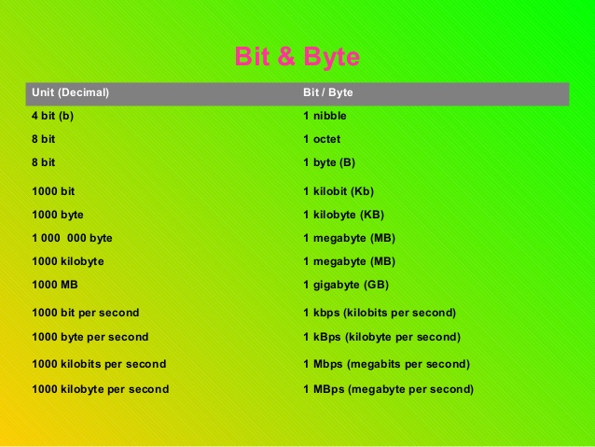
পাঠ মূল্যায়ন
১গিগা বাইট সমান কত বিট?

Slide 12
এতক্ষণ সংগে থাকার জন্য সবাইকে
আন্তরিক
ধন্যবাদ

